Slide 1
Найм жилого помещения
Выполнила студентка 2 курса
Группы БЮП 18-05
Костырко Марианна

Slide 2
Договоры найма жилого помещения подразделяются на договор социального найма жилого помещения , договор найма жилого помещения жилищного фонда социального использования и договор найма жилого помещения ..

Slide 3
Объектом договоров найма может быть помещение, отвечающее определенным требованиям и формально-юридически признанное жилым. Жилое помещение должно быть изолированным и пригодным для постоянного проживания. Самостоятельным предметом договора социального найма жилого помещения не могут быть неизолированное жилое помещение, помещения вспомогательного использования, а также общее имущество в многоквартирном доме (ч. 2 ст. 62 ЖК).

Slide 4
Договор социального найма
По договору найма жилого помещения одна сторона — собственник жилого помещения или управомоченное им лицо (наймодатель) — обязуется предоставить другой стороне (нанимателю) жилое помещение за плату во владение и пользование для проживания в нем (ст. 671 ГК РФ).

Slide 5
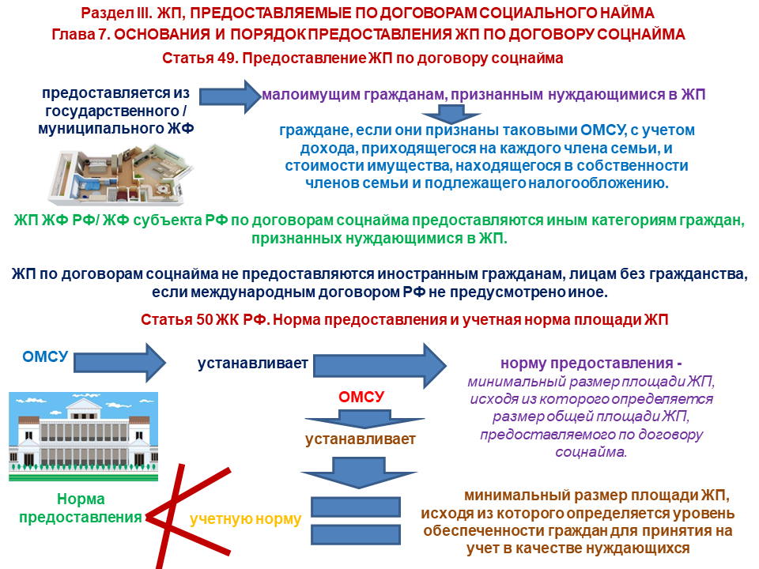

Slide 6
Договор социального найма является консенсуальным, взаимным, возмездным. Его можно также считать договором присоединения, поскольку, заключая договор, гражданин не имеет возможности изменить его условия в сторону от установленных наймодателем.
Закон запрещает заключение договора социального найма без наличия жилищного фонда социального использования, т.е. совокупности всех жилых помещений, включая жилые дома, квартиры и иные жилые помещения, заселенные на условиях договора найма и предоставляемые в пределах нормы жилой площади, жилые помещения в коммунальных квартирах, специализированные дома и жилые помещения в них.

Slide 7
Наймодатель может расторгнуть договор только при наличии установленных законом оснований. В зависимости от оснований выселение производится в судебном или административном порядке с предоставлением другого годного для жилья помещения либо без предоставления такового. Выселение без предоставления жилья применяется лишь в случае грубейшего нарушения установленного порядка распределения жилой площади или обязанностей по договору. Так, ст. 98 ЖК РСФСР предусматривает следующие основания выселения в судебном порядке без предоставления жилья: систематическое разрушение или порча помещения либо использование его не по назначению; систематическое нарушение правил общежития, делающее невозможным проживание с нанимателем других лиц в квартире или доме.

Slide 8
Договор найма жилого помещения жилищного фонда социального использования
В общих чертах имеются следующие основные различия этих договоров (первым все-таки поставим договор социального найма жилых помещений):
1) по сроку: договор социального найма жилых помещений – бессрочный, договор найма жилых помещений жилищного фонда социального использования может быть сроком от одного года до 10 лет;
2) по необходимости государственной регистрации: договор социального найма жилых помещений не требует государственной регистрации, договор найма жилых помещений жилищного фонда социального использования подлежит государственной регистрации;

Slide 9
3) по возможности приватизации: жилье по договору социального найма подлежит приватизации, жилые помещения, занимаемые по договору найма жилых помещений жилищного фонда социального использования, не подлежат приватизации;

Slide 10
4) по основанию предоставления жилого помещения: по договору социального найма жилых помещений они могут быть предоставлены нуждающимся, малоимущим, очередникам; по договору найма жилых помещений жилищного фонда социального использования они предоставляются не обязательно малоимущим; не обязательно очередникам; нуждающимся с определенным уровнем дохода;

Slide 11
5) по виду жилищного фонда: по договору социального найма жилых помещений – только государственный и муниципальный жилищный фонд; по договору найма жилых помещений жилищного фонда социального использования – государственный, муниципальный и частный жилищный фонд (при этом предоставляющая организация должна соответствовать требованиям, установленным Правительством РФ).

Slide 12
Договор коммерческого найма
Объектом данного договора является жилое помещение, которое соответствует требованиям строительных правил, противопожарным, санитарным и иным нормам. Оно должно быть признано жилым бюро технической инвентаризации, а также изолированным и пригодным для проживания.

Slide 13
Заключая договор коммерческого найма, лица, желающие проживать в жилом помещении, имеют право выступать и как сонаниматели. В такой ситуации возникает множественность лиц в обязательстве из договора коммерческого найма, где с одной стороны выступает наймодатель — физическое или юридическое лицо, которому принадлежит жилое помещение на праве собственности, хозяйственного ведения либо оперативного управления, а с другой стороны в качестве нанимателя выступают два или более гражданина — сонаниматели и несут солидарную ответственность перед наймодателем (п. 4 ст. 677 ГК РФ). Наймодатель может требовать исполнения обязанностей, в том числе и по оплате, от каждого из них.

Slide 14
Решение расторгнуть договор найма жилого помещения должно быть принято всеми совершеннолетними гражданами, постоянно проживающими с нанимателем. Если из жилого помещения выедут не все, то договор не прекратит своего действия: права на жилое помещение утратят лишь выбывшие на другое место жительства.

Slide 15
Договор найма жилого помещения может быть также расторгнут по инициативе любой из сторон, если техническое, санитарное и иное состояние жилья делают его непригодным для проживания. Такая непригодность устанавливается бюро технической инвентаризации, органами санитарного надзора, пожарного надзора и т.д.

Slide 16
Спасибо за внимание

